Slide 1
6.A Čeleď - Miříkovité Udělejte si výpisky z přiložené prezentace Čeleď - Miříkovité Písemně do sešitu odpovězte na otázku: Vysvětlete význam slova silice.
Čeleď - Miříkovité.pptx

Slide 2
Dvouděložné krytosemenné rostliny Čeleď - Miříkovité
.
Ing.L.Johnová
ZŠ Lom
Notes:
2

Slide 3
Miříkovité
Známe z běžného života jako zeleninu(mrkev, celer),nebo koření(kmín, kopr)
-některé jsou naopak silně toxické
-několik rostlin se používá jako léčivé byliny, k výrobě léků, i v kosmetice
- byliny – jednoleté, dvouleté, vytrvalé
- stonek – dutý, rýhovaný
- listy – střídavé, většinou složené, zpeřené, řapíky s pochvami

Slide 4
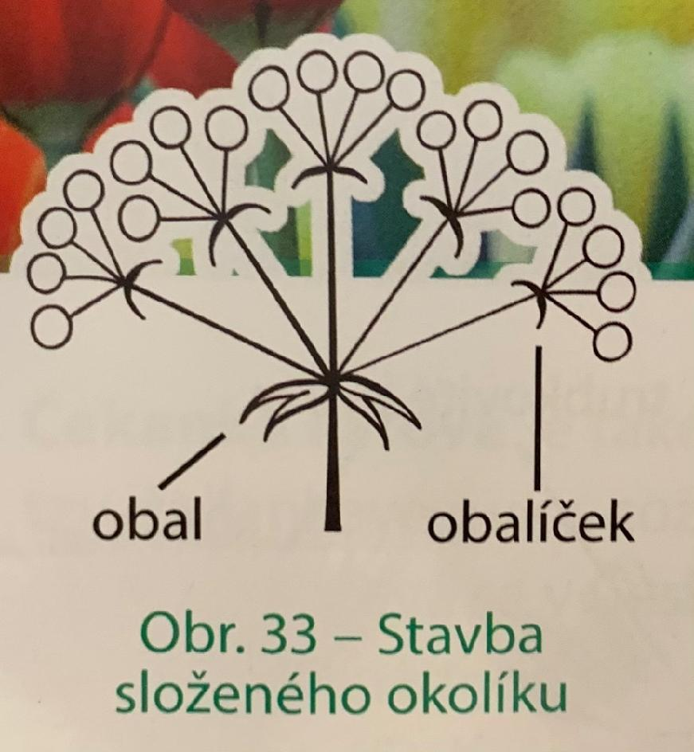
Miříkovité
Společné znaky:
Květenství – složený okolík - na stopkách okolíku vyrůstají malé okolíčky, na bázi okolíku nalezneme malé zelené listeny, tzv. obal a na bázi okolíčků zase obalíček

Slide 5
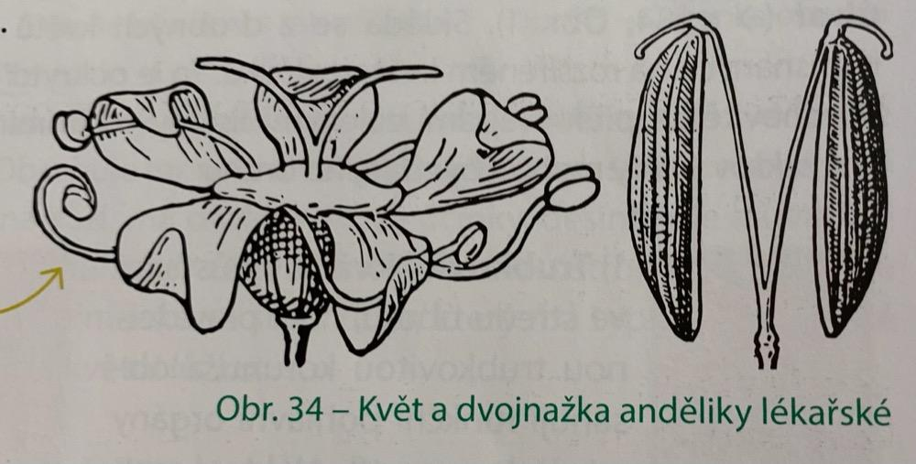
Miříkovité
Květy opyluje je hmyz
5 korunních lístků
5 kališních lístků
5 volných tyčinek,
1 pestík se dvěma čnělkami
plod – dvounažka – často křídlatá, žebernatá

Slide 6
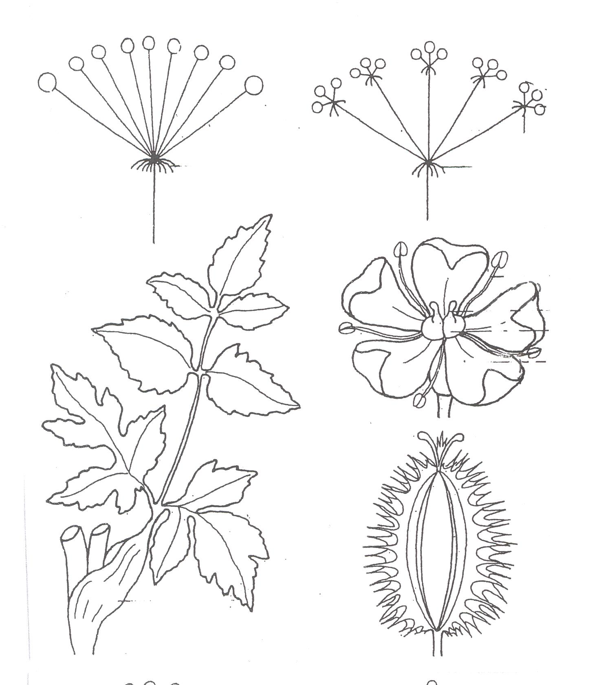
Miříkovité
okolík složený okolík
pětičetný
květ
list dvojnažky
s pochvou

Slide 7
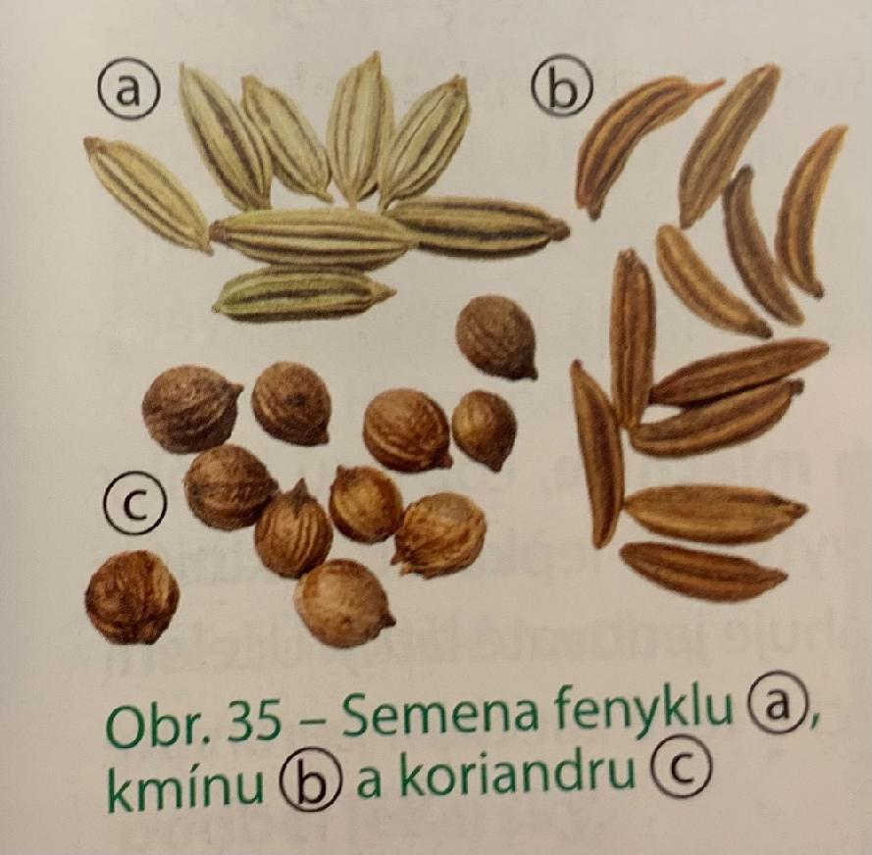
Miříkovité
Charakteristickým znakem čeledi je přítomnost siličných kanálků.
Rozemneme-li listy – mají charakteristickou vůni, obsahují aromatické látky(silice) jsou v siličných kanálcích prostupují jejich pokožkou-proto jsou odpradávna koření nebo léčivo
Kmín kořenný(plody)
Bedrník anýz(plody)
Koriandr setý(plody)
Fenykl obecný(plody)

Slide 8
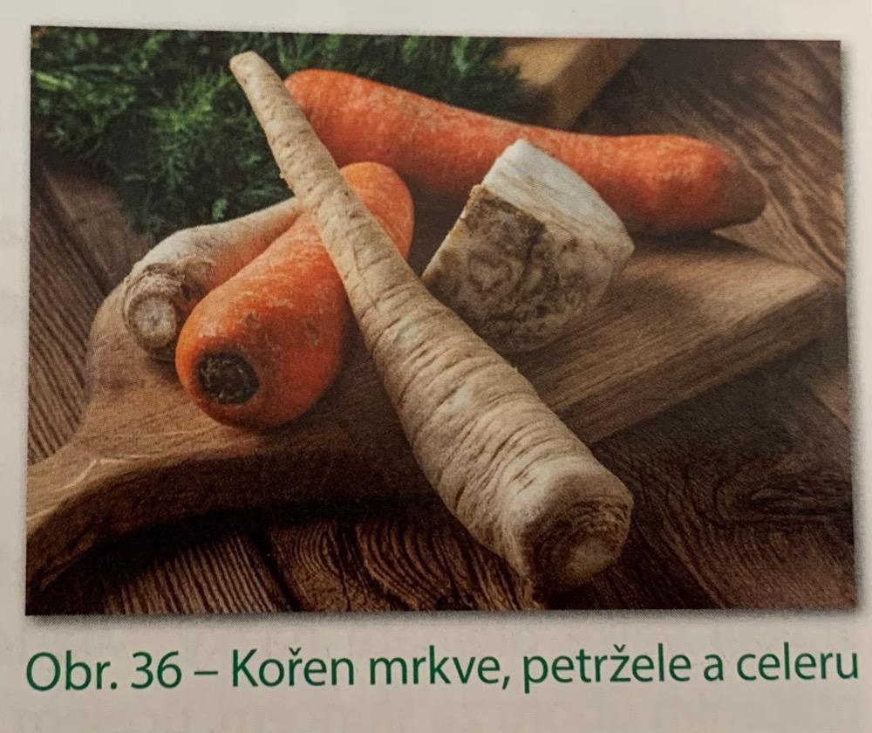
Miříkovité
Miříkovité rostliny mají zásobní orgány – kořenová zelenina – mrkev obecná, pastinák setý, petržel zahradní, miřík celer podle něj se celá čeleď nazývá

Slide 9
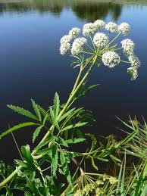
Miříkovité
Miříkovité rostliny obsahují i nebezpečné chemické látky.
Smrtelně jedovatý oddenek rozpuku jízlivého

Slide 10
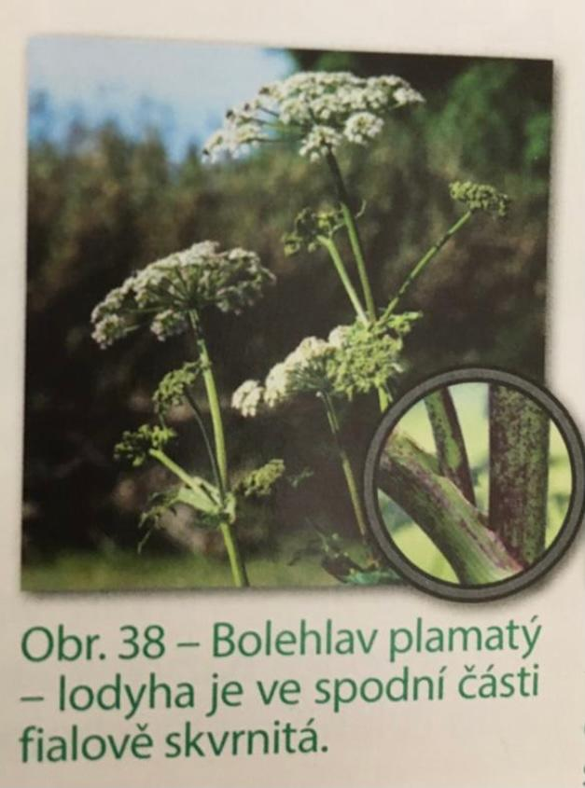
Miříkovité
Miříkovité rostliny obsahují i nebezpečné chemické látky.
Jedovatý bolehlav plamatý(otráven řecký filosof Sokrates)

Slide 11
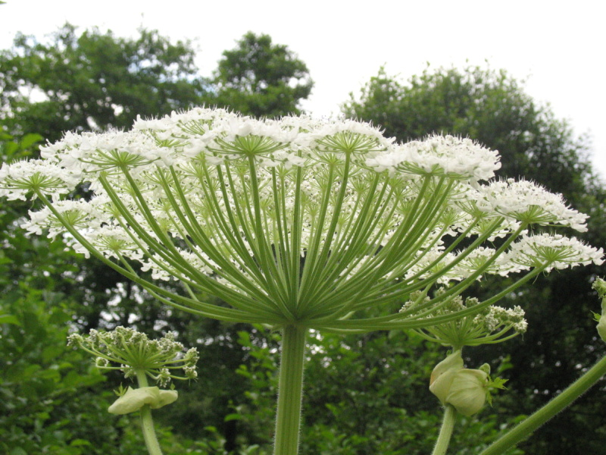
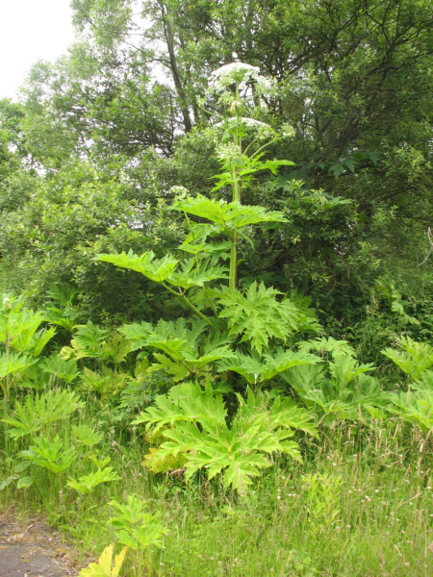
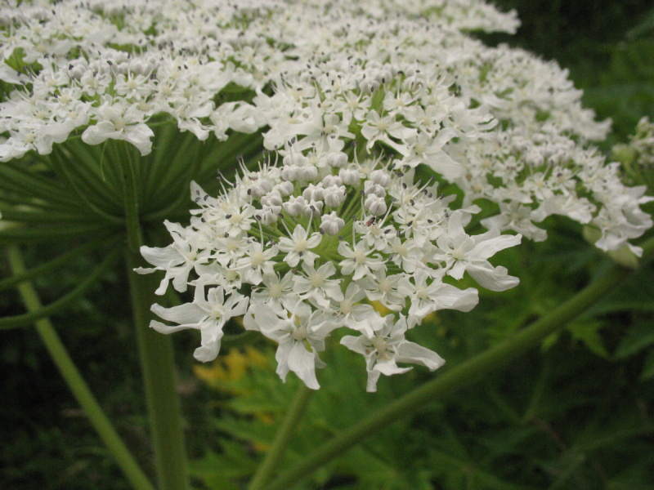
Miříkovité
Zdraví škodlivé látky obsahuje- bolševník obecný a velkolepý

Slide 12
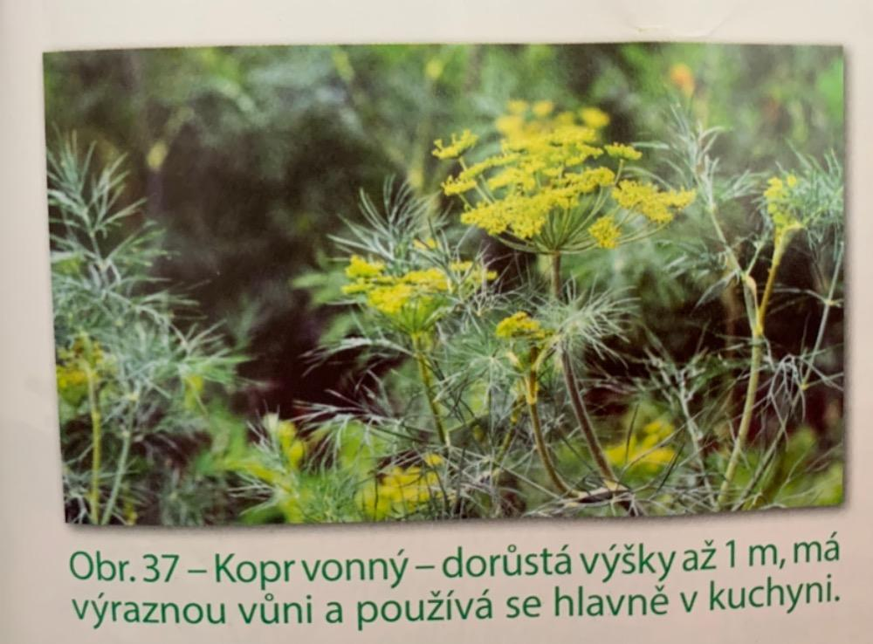
Miříkovité

Slide 13
Zopakujeme si
1) Jaké je rodové a druhové jméno rostliny, podle níž je pojmenována tato čeleď? MIŘÍK CELER
2) Které zeleniny patří do čeledi miříkovitých?
3) Jak se nazývá květenství miříkovitých?
4) Jaké listy mají miříkovité?
5) Vyjmenuj alespoň jeden plevel z čeledi miříkovitých.
MMIŘÍK CELER

Slide 14
Zopakujeme si
1) Miřík celer
2) Mrkev, petržel, pastinák, celer miřík, kopr vonný
3) Okolík nebo složený okolík
4) Složené - zpeřené
5) Bršlice kozí noha
MMIŘÍK CELER

